Slide 1
Latihan Terpadu
DP Menengah
167
Lima soal gabungan yang menguji seluruh materi Day 155–166
Competitive Programming · Day 167

Slide 2
00
Sebelum Mulai
Materi ini tentang apa, dan kapan ia dipakai

Slide 3
Penjelasan Sederhana
Latihan terpadu: soal tanpa label.
BAYANGKAN SEPERTI INI
DI DALAM SOAL
Di kontes tidak ada yang memberi tahu "ini soal digit DP". Kamu harus mengenalinya sendiri dari pernyataan dan batasannya.
Yang dilatih di sini adalah pengenalan pola, bukan penulisan kode.
Batasan soal adalah petunjuk paling jujur: n <= 20 mengarah ke bitmask, nilai sampai 10^18 dengan syarat digit mengarah ke digit DP.
Baca batasan sebelum membaca cerita soalnya. Sering di situ jawabannya sudah tersirat.
Kalau rancangan pertamamu salah, catat APA yang membuatnya salah. Catatan itu lebih berharga daripada jawaban benar sekali jalan.
Kesalahan state adalah bagian normal dari proses. Yang penting adalah memahami penyebabnya.
Beri batas waktu untuk diri sendiri, seperti di kontes sungguhan.
30 menit per soal. Bila buntu, baca petunjuknya saja — jangan langsung ke kode lengkapnya.
INTINYA
Bila buntu, kembali ke pertanyaan dasar: informasi apa yang harus saya ingat agar bisa memutuskan langkah berikutnya?

Slide 4
Materi Ini Tentang Apa
Hari latihan terpadu. Soal-soal di sini sengaja tidak diberi label, sehingga kamu berlatih mengenali polanya sendiri.
Yang dilatih adalah pengenalan pola
Pada kontes, tidak ada yang memberi tahu bahwa sebuah soal adalah digit DP atau DP bitmask. Kemampuan mengenalinya jauh lebih menentukan daripada kemampuan menulis kodenya.
Batasan soal adalah petunjuk utama
n <= 20 mengarah ke bitmask; nilai sampai 10^18 dengan syarat digit mengarah ke digit DP; struktur pohon mengarah ke DP pohon.
Empat komponen tetap alatnya
Berapa pun rumitnya soal, tuliskan STATE, TRANSISI, BASE CASE, dan URUTAN sebelum mengetik. Kebiasaan ini yang membedakan pengerjaan terarah dari coba-coba.
Kesalahan adalah bagian dari latihan
Bila rancangan state pertamamu salah, catat apa yang membuatnya salah. Catatan itu jauh lebih berharga daripada jawaban yang benar sekali jalan.

Slide 5
Kapan Dipakai, Kapan Tidak
Kerjakan setelah seluruh materi Day 155 sampai 166 selesai dibaca.
PAKAI KETIKA
JANGAN PAKAI KETIKA
v
Setelah seluruh pola DP menengah sudah dipelajari
x
Sebagai pengenalan materi baru — kerjakan setelah teorinya selesai
v
Untuk menguji apakah kamu bisa mengenali pola tanpa diberi tahu
x
Dengan langsung melihat pembahasan; beri dirimu waktu berpikir lebih dulu
v
Sebagai simulasi kontes dengan batas waktu
v
Untuk menemukan pola mana yang masih lemah dan perlu diulang
Cara berlatih yang paling efektif: beri batas waktu 30 menit per soal. Bila belum ketemu, baca petunjuknya saja — jangan langsung ke kode lengkapnya.

Slide 6
Posisi Materi Ini
Materi ini tidak berdiri sendiri. Di kiri adalah yang sebaiknya sudah kamu kuasai, di kanan adalah yang terbuka setelah materi ini selesai.
PRASYARAT
SETELAH INI
Day 155 sampai Day 166
Review DP menengah (Day 168)
MATERI INI
Latihan Terpadu
DP Menengah
Optimasi DP lanjut
Soal tanpa label, untuk melatih pengenalan pola.
Range queries
Bila sebuah soal terasa buntu, kembalilah ke pertanyaan dasar: informasi apa yang harus saya ingat agar bisa memutuskan langkah berikutnya?

Slide 7
Agenda
01 Cara Membaca Soal DP
05 Soal 3 — Tree DP Dua State
02 Checklist Sebelum Coding
06 Soal 4 — Digit DP Ganda
03 Soal 1 — Dimensi Tambahan
07 Soal 5 — Bitmask Partisi
04 Soal 2 — DP + Struktur Data
08 Strategi Kontes

Slide 8
01
Cara Membaca Soal DP
Empat pertanyaan yang menentukan seluruh pendekatan

Slide 9
Membaca Batasan Lebih Dulu
Sebelum memahami ceritanya, lihat angkanya. Batasan sering langsung memberi tahu teknik yang dimaksud.
n ≤ 20
Hampir pasti bitmask. Ukuran state 2^n masih muat, dan tidak ada algoritma polinomial yang wajar untuk n sekecil itu.
n ≤ 500
O(n³) masih lolos. Ini petunjuk kuat untuk Range DP atau DP dengan tiga loop bersarang.
n ≤ 5.000
O(n²) aman. Cocok untuk DP dua string, LIS versi sederhana, atau knapsack dengan kapasitas kecil.
n ≤ 10^6
Harus O(n) atau O(n log n). Biasanya DP 1D, atau DP dengan struktur data untuk mempercepat transisinya.
Nilai sampai 10^18
Bila soalnya tentang digit, hampir pasti digit DP. Bila tentang rekurens linear, pakai matrix exponentiation.

Slide 10
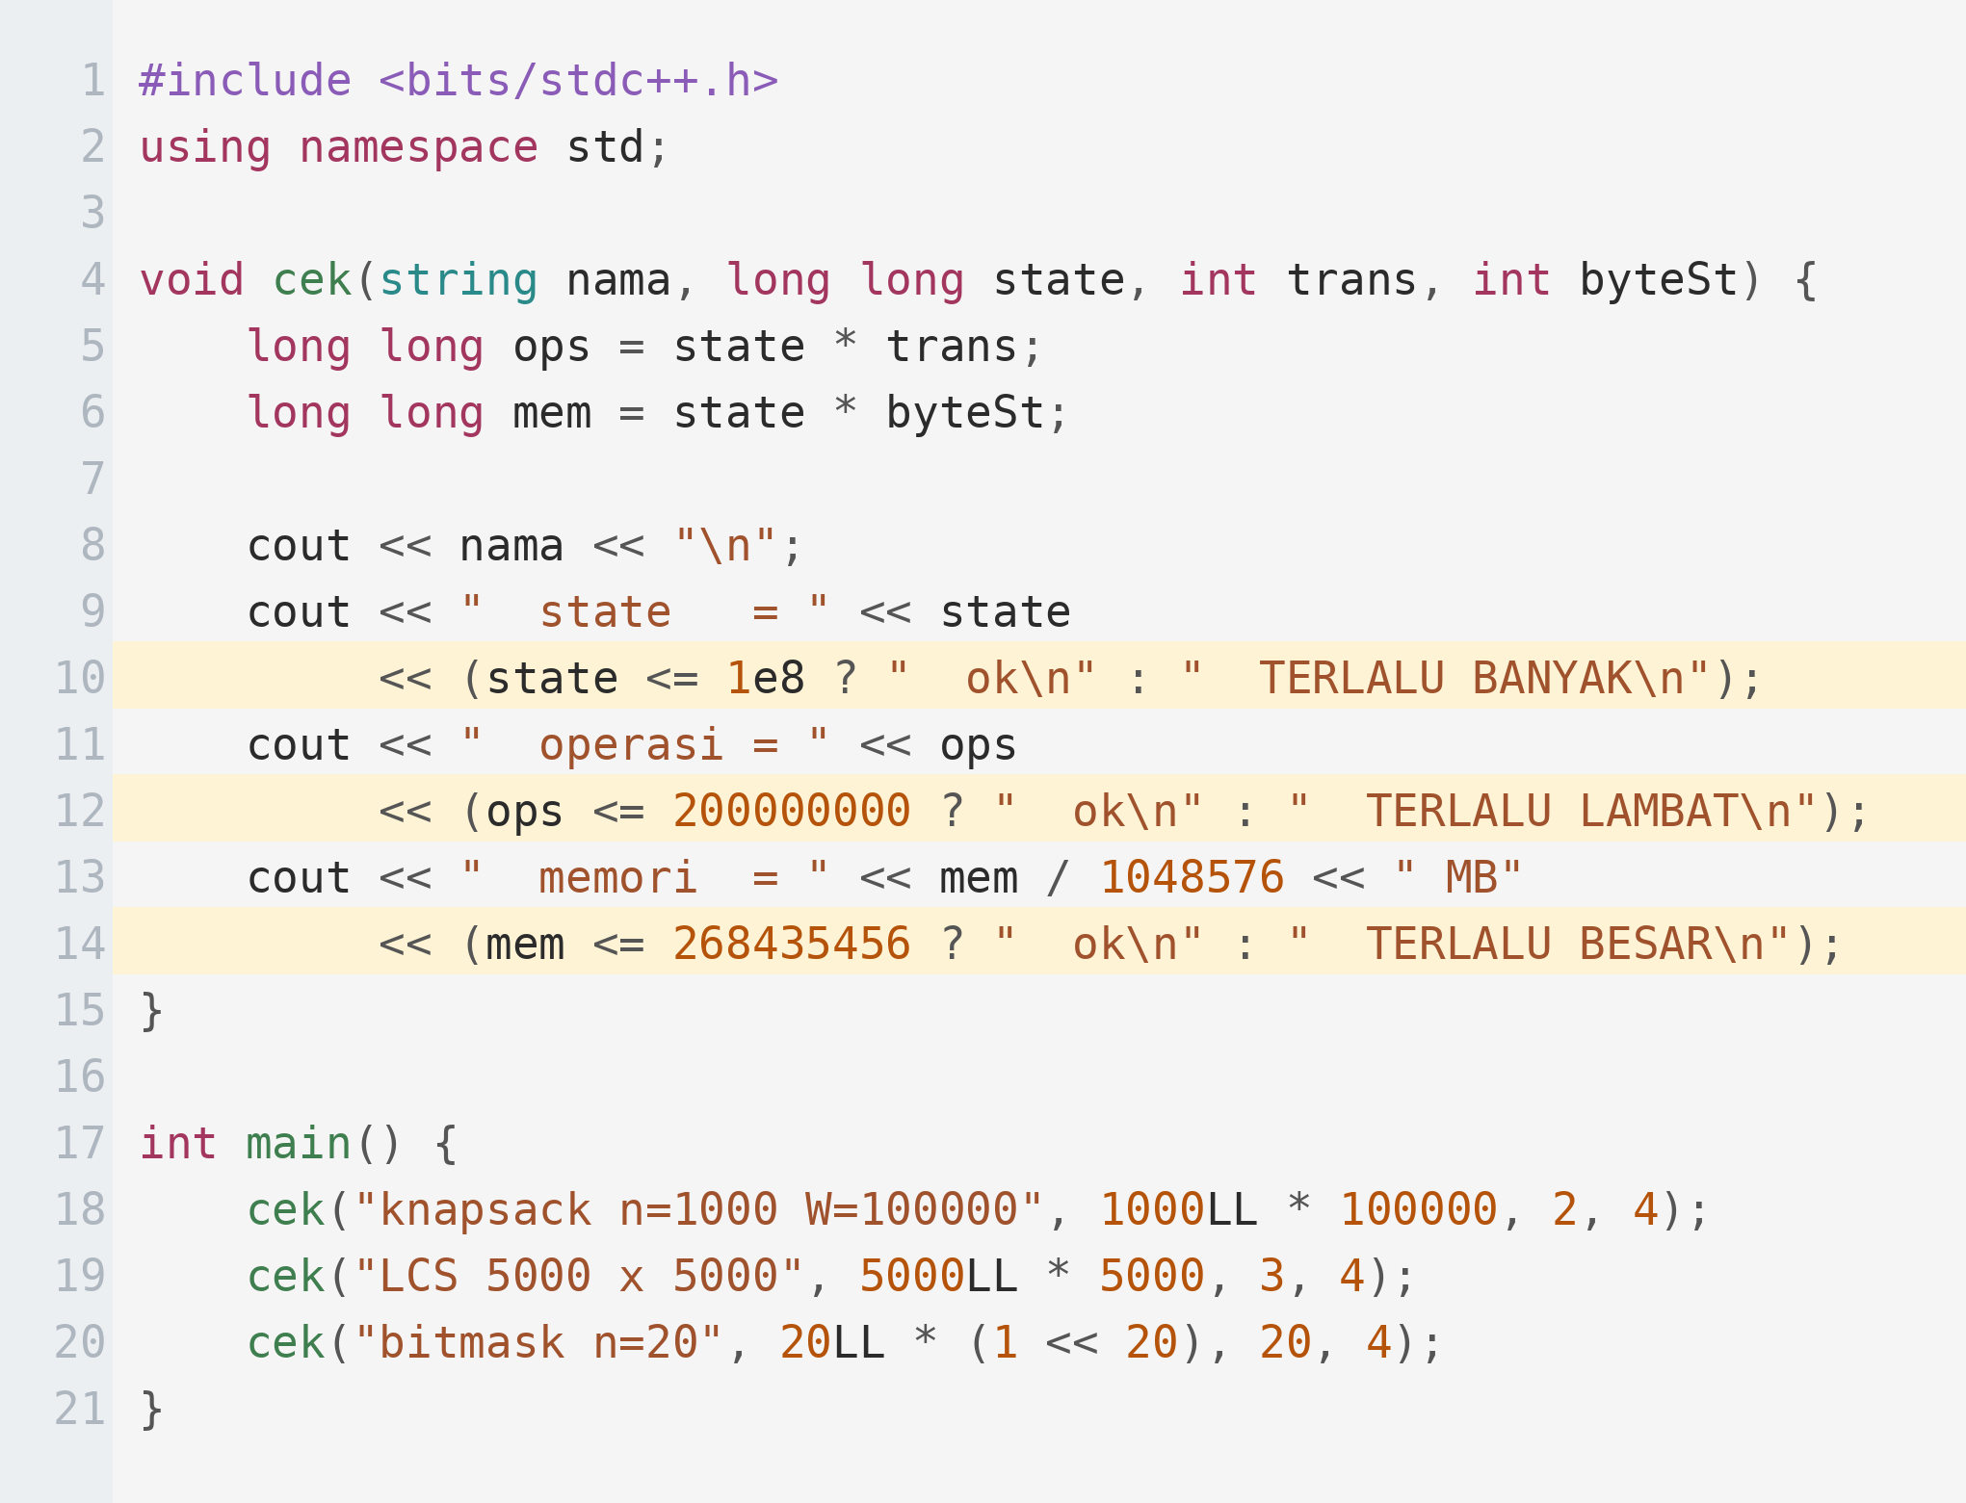
Checklist Sebelum Coding
Checklist ini bisa dijalankan, bukan sekadar dibaca. Masukkan angka soalnya, dan biarkan kode yang memvonis rancanganmu.
PENJELASAN
Tiga contoh, tiga vonis berbeda: yang pertama kehabisan memori, yang ketiga kehabisan waktu, hanya yang kedua aman. Ketiganya terlihat masuk akal sebelum dihitung.
Knapsack besar hampir selalu butuh optimasi memori satu baris.
DP bitmask n=20 dengan transisi n sudah di ambang batas waktu.
Batas praktis: 2 x 10^8 operasi sederhana, 256 MB memori.
Jalankan checklist ini SEBELUM mengetik, bukan setelah kena TLE.

Slide 11
02
Soal 1 — Dimensi Tambahan
Coin change dengan batas jumlah koin

Slide 12
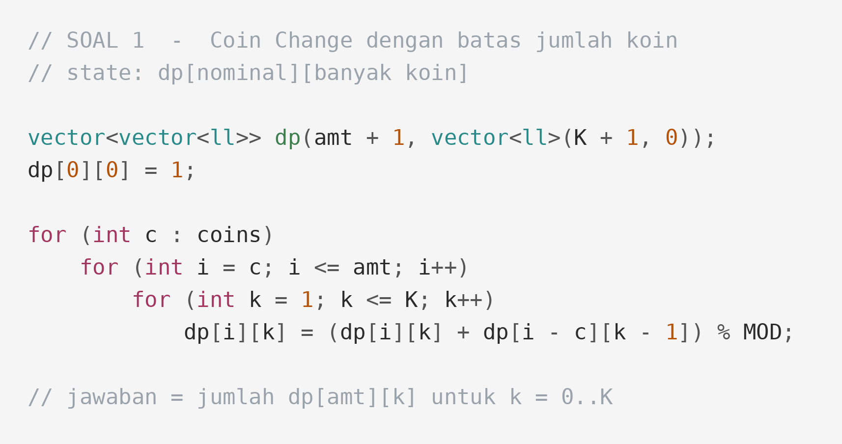
Soal 1
SOAL
Coin Change dengan Batas Koin
Diberikan n jenis koin dan sebuah nominal target. Setiap jenis koin tersedia tanpa batas, tetapi total koin yang dipakai tidak boleh melebihi K buah.
Hitung banyaknya cara membentuk nominal tersebut, modulo 10^9 + 7.
1 ≤ n ≤ 100
1 ≤ nominal ≤ 1.000
1 ≤ K ≤ 100

Slide 13
Analisis Soal 1
Perhatikan bagaimana batasan tambahan pada soal langsung menjadi dimensi baru.
Petunjuk dari soal
Kalimat "tidak boleh melebihi K buah" adalah batasan tambahan. Sesuai Day 155, batasan seperti ini menjadi dimensi baru.
State
dp[i][k] = banyak cara membentuk nominal i dengan tepat k koin. Dua dimensi karena ada dua besaran yang harus dilacak.
Urutan loop
Koin di loop terluar karena yang ditanya adalah kombinasi, bukan permutasi. Ini pelajaran dari Day 143.
Kompleksitas
O(n × nominal × K) = 100 × 1.000 × 100 = 10^7. Aman.
Jawabannya
Jumlahkan dp[nominal][k] untuk seluruh k dari 0 sampai K, karena soal meminta "tidak lebih dari K", bukan "tepat K".

Slide 14
Langkah 1 — Dimensi Tambahan Adalah Banyaknya Koin
Soal 1 menambahkan batas jumlah koin, jadi state-nya menjadi dua dimensi: nilai dan banyak koin.
1 / 3
bisa dibentuk? koin {1, 3, 4}, target 6, paling banyak 2 koin
s=0
s=1
s=2
s=3
s=4
s=5
s=6
c = 0 koin
c = 1 koin
c = 2 koin
dp[s][c] = bisakah jumlah s dibentuk dengan tepat c koin dasar: dp[0][0] benar
Tanpa dimensi kedua, kamu tahu 6 bisa dibentuk tetapi tidak tahu dengan berapa koin. Batasan soal yang menambah syarat hampir selalu berarti dimensi state yang bertambah.

Slide 15
Langkah 2 — Satu Koin
Dengan tepat satu koin, jumlah yang bisa dibentuk persis sama dengan daftar nilai koinnya.
2 / 3
bisa dibentuk? koin {1, 3, 4}, target 6, paling banyak 2 koin
s=0
s=1
s=2
s=3
s=4
s=5
s=6
c = 0 koin
c = 1 koin
c = 2 koin
dari dp[0][0], satu koin membawa ke s = 1, 3, dan 4
Setiap baris dibangun dari baris tepat di atasnya. Itulah arah kebutuhannya, dan itulah yang menentukan urutan loopnya.

Slide 16
Langkah 3 — Dua Koin, dan Jawabannya
Baris terakhir menjawab soalnya: 6 bisa dibentuk dengan dua koin, yaitu 3 + 3.
3 / 3
bisa dibentuk? koin {1, 3, 4}, target 6, paling banyak 2 koin
s=0
s=1
s=2
s=3
s=4
s=5
s=6
c = 0 koin
c = 1 koin
c = 2 koin
dp[6][2] berasal dari dp[3][1] ditambah satu koin bernilai 3 jawaban: BISA, dengan 2 koin
Perhatikan dp[3][2] justru kosong: tidak ada dua koin yang berjumlah 3. Dimensi kedua membuat perbedaan seperti ini terlihat, dan itulah gunanya.

Slide 17
03
Soal 2 — DP + Struktur Data
Mempercepat transisi dengan segment tree

Slide 18
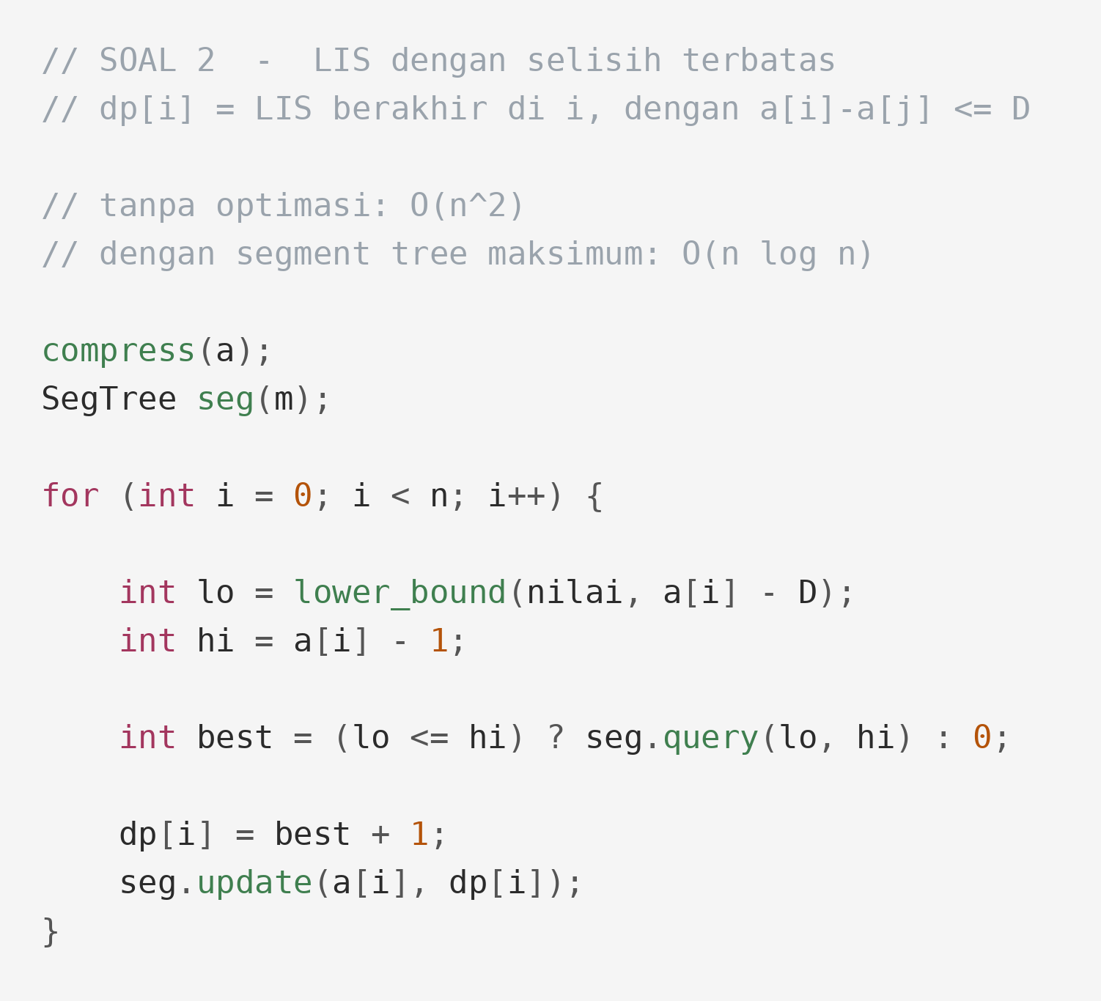
Soal 2
SOAL
LIS dengan Selisih Terbatas
Diberikan array berisi n bilangan. Cari subsequence naik terpanjang, dengan syarat tambahan: selisih antara dua elemen berurutan dalam subsequence tidak boleh lebih dari D.
1 ≤ n ≤ 200.000
1 ≤ a[i] ≤ 10^9
1 ≤ D ≤ 10^9

Slide 19
Analisis Soal 2
Contoh nyata DP yang dipercepat dengan struktur data.
Kenapa tails tidak bisa dipakai
Teknik array tails dari Day 148 mengandalkan sifat bahwa elemen mana pun yang lebih kecil boleh mendahului. Dengan batasan selisih, sifat itu hilang.
Kembali ke definisi dasar
dp[i] = LIS yang berakhir di i. Transisinya mencari nilai dp maksimum di antara semua j dengan a[i] − D ≤ a[j] < a[i].
Itu adalah query rentang maksimum
Setelah nilai dikompresi, pertanyaan itu persis dijawab oleh segment tree maksimum. Inilah pola "DP dipercepat struktur data".
Kompleksitas
O(n log n): setiap elemen melakukan satu query dan satu update pada segment tree.
Pola umum
Bila transisi DP berbentuk "maksimum atau jumlah atas suatu rentang", hampir selalu bisa dipercepat dengan segment tree atau Fenwick.

Slide 20
04
Soal 3 — Tree DP Dua State
Minimum vertex cover pada pohon

Slide 21
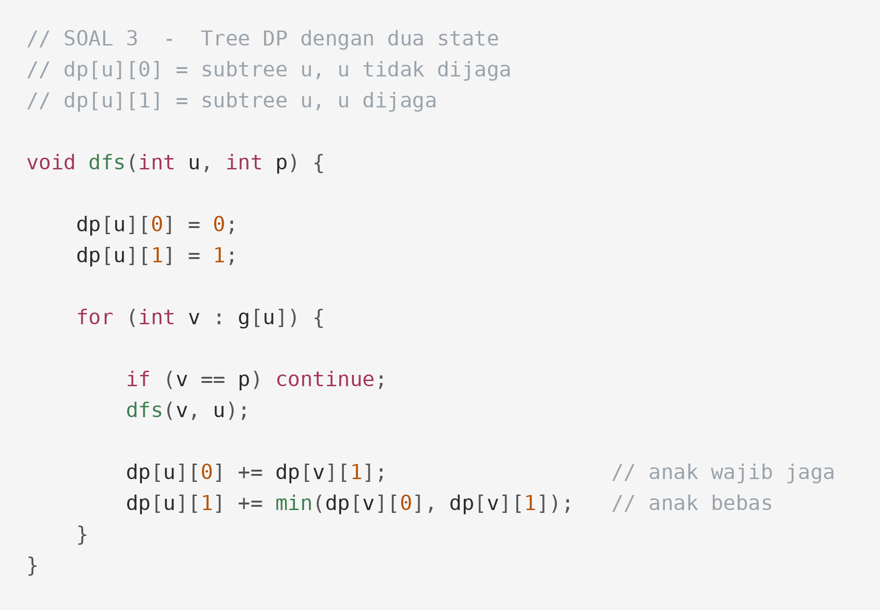
Soal 3
SOAL
Menjaga Seluruh Jalan
Sebuah kota berbentuk pohon dengan n persimpangan. Kamu ingin menempatkan penjaga di beberapa persimpangan sehingga setiap jalan dijaga oleh minimal satu ujungnya.
Hitung jumlah penjaga paling sedikit.
1 ≤ n ≤ 100.000
Pohon dijamin terhubung

Slide 22
Analisis Soal 3
Masalah yang NP-hard pada graf umum, tetapi mudah pada pohon.
Mengenali polanya
Ini minimum vertex cover pada pohon. Untuk graf umum masalah ini NP-hard, tetapi pada pohon bisa diselesaikan DP dalam O(n).
Dua state per simpul
dp[u][0] = simpul u tidak dijaga, dp[u][1] = simpul u dijaga. Persis pola dari Day 160.
Transisi kunci
Bila u tidak dijaga, setiap anak WAJIB dijaga agar sisi yang menghubungkannya tetap tertutup. Bila u dijaga, anak bebas memilih.
Base case
Terjadi otomatis pada daun: dp[daun][0] = 0 dan dp[daun][1] = 1, karena loop anaknya kosong.
Hubungan dengan teori graf
Menurut teorema Konig, pada graf bipartit minimum vertex cover sama dengan maximum matching. Pohon selalu bipartit, jadi jawabannya juga sama dengan maximum matching pohon itu.

Slide 23
05
Soal 4 dan 5
Digit DP ganda dan bitmask partisi

Slide 24
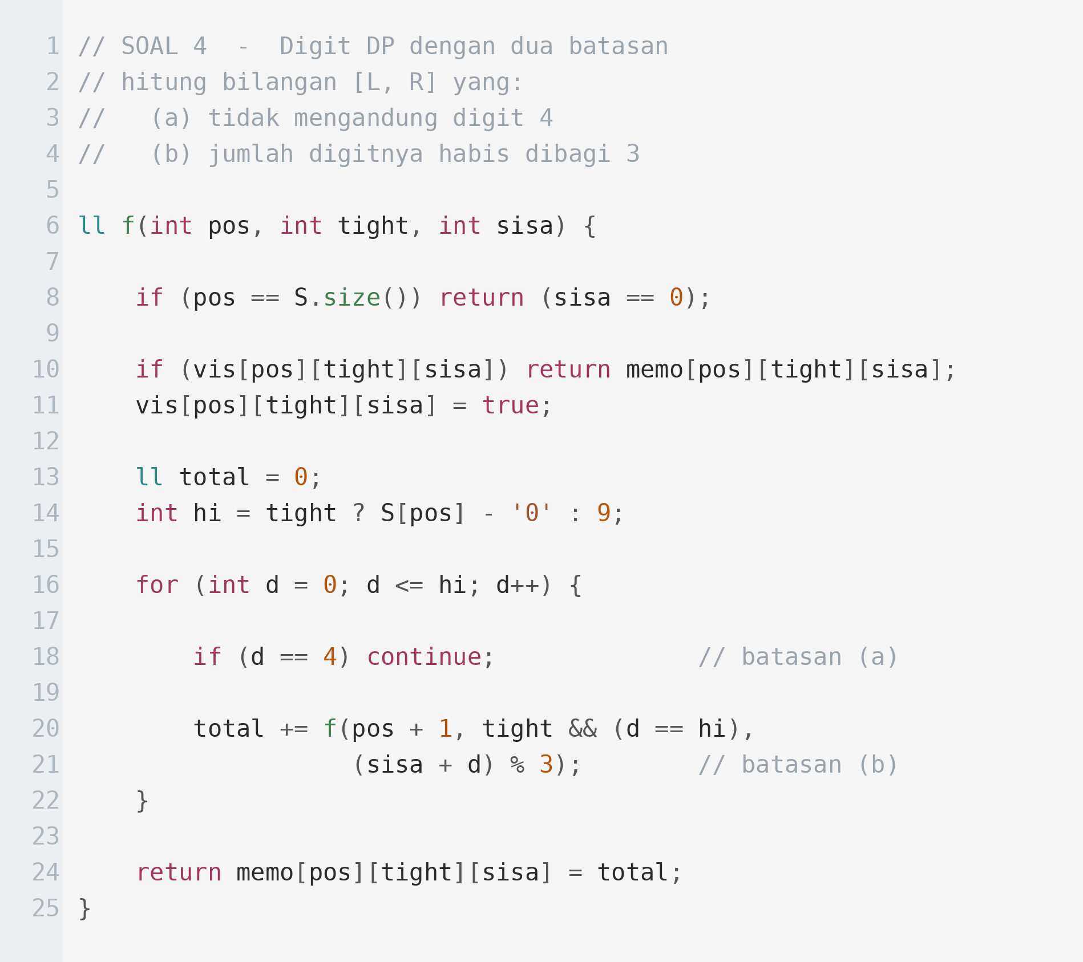
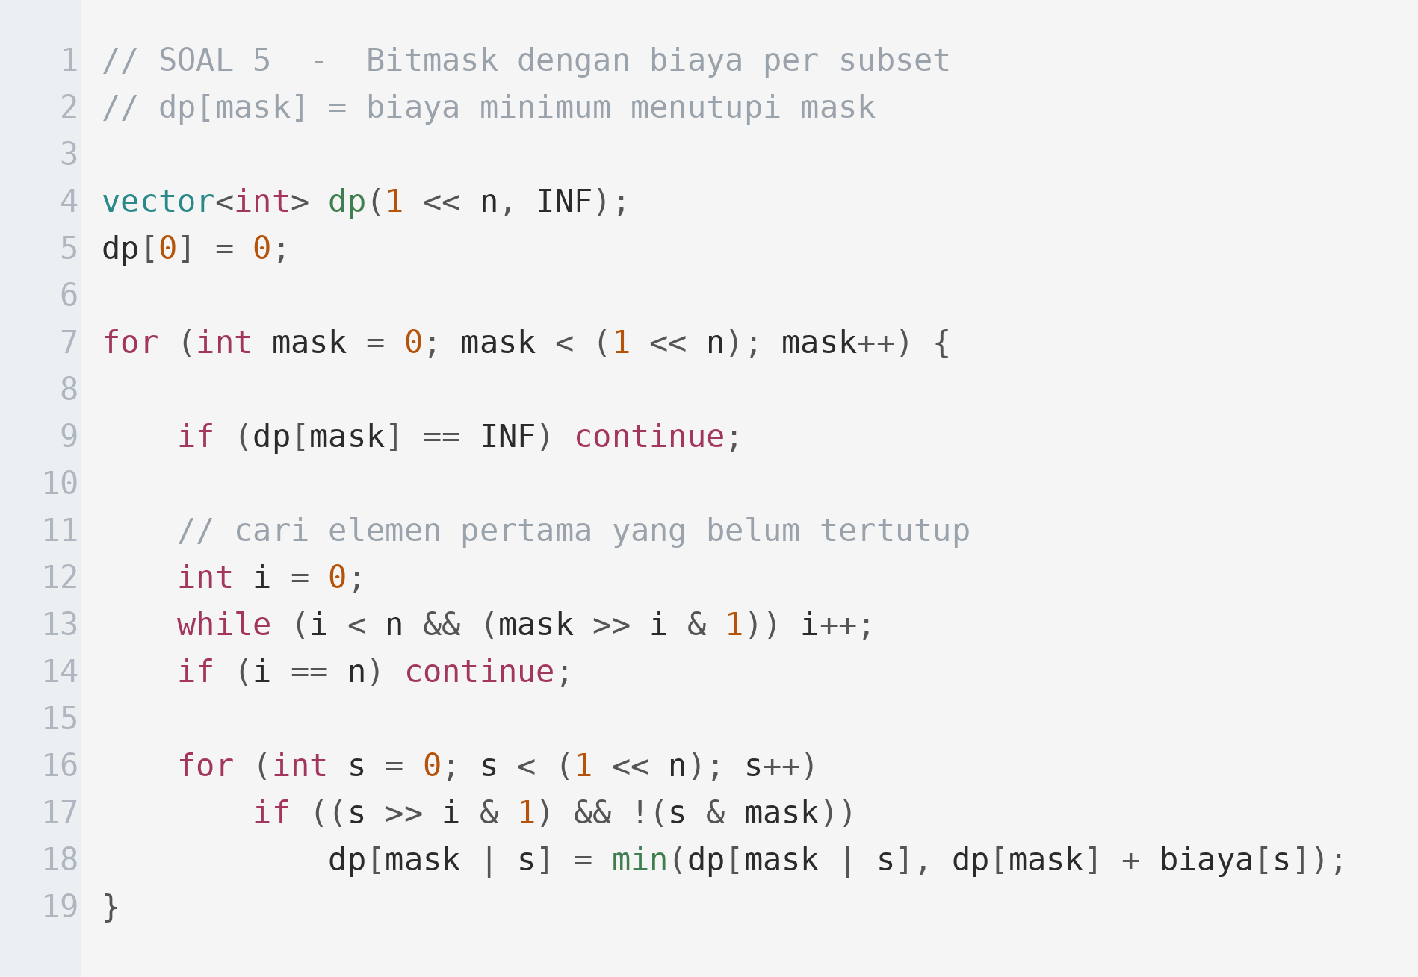
Dua Soal Terakhir
Perhatikan bagaimana batasan tambahan diterjemahkan menjadi baris kode.
Soal 4 — Digit DP dua batasan
Soal 5 — Bitmask partisi

Slide 25
Analisis Soal 4 dan 5
Dua pelajaran penting tentang kapan sebuah batasan menjadi state.
Soal 4 — dua batasan sekaligus
Batasan "tidak boleh ada digit 4" cukup ditangani dengan satu continue, tanpa menambah state. Batasan "jumlah digit habis dibagi 3" membutuhkan state sisa bagi.
Pelajaran dari Soal 4
Tidak setiap batasan menjadi dimensi. Batasan yang hanya membatasi PILIHAN ditangani dengan filter, sedangkan batasan yang perlu DIINGAT menjadi state.
Soal 5 — mencari elemen pertama yang kosong
Trik ini menghindari perhitungan ganda. Dengan selalu menutup elemen terkecil yang belum tertutup, setiap partisi hanya dibentuk lewat satu urutan.
Pelajaran dari Soal 5
Bila tidak difilter seperti itu, satu partisi yang sama akan dihitung berkali-kali sesuai banyaknya urutan pemilihan kelompoknya.
Kompleksitas Soal 5
Versi ini O(4^n) karena mencoba semua s. Versi yang benar memakai iterasi submask dari komplemen mask, sehingga menjadi O(3^n).

Slide 26
06
Strategi Kontes
Menerapkan seluruh materi di bawah tekanan waktu

Slide 27
Urutan Kerja yang Efisien
Lima langkah yang menghemat waktu paling banyak saat kontes.
1. Baca batasan, tebak tekniknya
Sebelum memahami ceritanya secara penuh, lihat angkanya. Ini mempersempit kemungkinan dari puluhan teknik menjadi dua atau tiga.
2. Tulis state dalam satu kalimat
Di kertas, bukan di editor. Bila kalimatnya tidak bisa diselesaikan, state-nya belum benar.
3. Hitung kompleksitas sebelum mengetik
Jumlah state dikali biaya transisi. Bila melebihi 10^8, jangan mulai menulis — cari state yang lebih ringkas.
4. Uji dengan kasus terkecil
n = 1, n = 2, dan sample dari soal. Sebagian besar bug terlihat di sini, jauh sebelum submit.
5. Bila WA, jalankan checklist
Reset antar testcase, tipe data, modulo, base case, arah loop, dan tempat jawaban diambil. Lima hal ini menangkap sebagian besar kesalahan.

Slide 28
Paket Latihan Terpadu
Kerjakan berurutan. Untuk setiap soal, tulis empat langkahnya sebelum mengetik.
AtCoder Educational DP Contest soal I sampai Z — mencakup seluruh teknik DP menengah
CSES Advanced Techniques — bagian DP bitmask dan digit DP
Codeforces Div.2 soal D dan E dengan tag "dp" — mulai dari rating 1600
Kerjakan ulang lima soal di deck ini tanpa melihat pembahasannya
Ambil tiga soal DP dasar dari Day 141–154, lalu tambahkan satu batasan baru pada masing-masing
Target realistis: 30 soal DP menengah dalam sebulan, dengan pemahaman penuh

Slide 29
Ringkasan
Empat hal yang harus melekat sebelum lanjut ke materi berikutnya.
Batasan memberi tahu tekniknya
Baca angkanya lebih dulu. n ≤ 20 berarti bitmask, n ≤ 500 berarti O(n³), dan seterusnya.
Tidak semua batasan menjadi dimensi
Batasan yang membatasi pilihan ditangani dengan filter. Batasan yang harus diingat menjadi state.
DP sering dipercepat struktur data
Bila transisinya berupa query rentang, segment tree atau Fenwick bisa menurunkan satu faktor n.
Berikutnya — Day 168
Review DP Menengah: merangkum Day 155 sampai 167.

